Slide 1

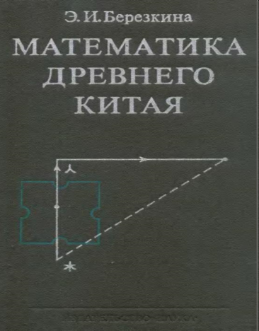


ПО СТРАНИЦАМ
МАТЕМАТИКИ
Викторина для обучающихся 7-8 классов

Slide 2
Цели и задачи викторины:
• формирование интереса у учащихся к изучению предмета математики;
• развитие индивидуальных творческих способностей учащихся;
• создание условий для практического применения приобретенных знаний, умений и навыков по математике;
• расширение границ познания учащихся по математике

Slide 3

1.Разминка

Slide 4
1. Как выглядит число 13 в римской записи?

Slide 5
XIII

Slide 6
2. Где придумана десятичная система счисления?

Slide 7
Индия

Slide 8
3. Что такое дюжина?

Slide 9
12

Slide 10
4. Что такое «ломаное число»?

Slide 11
Дробь, название ведет начало от арабов

Slide 12
5. Что больше – локоть или фут?

Slide 13
локоть

Slide 14
6. В какой стране придумали измерять время в часах и минутах?

Slide 15
вавилон

Slide 16
7. Что представляли собой первые часы?

Slide 17
солнечные часы – столбик, отбрасывающий тень

Slide 18
8. Первый счётный прибор

Slide 19
абак – доска с вычерченными линиями

Slide 20
9. Кто первым измерил высоту пирамиды по её тени?

Slide 21
Фалес

Slide 22
10. Что такое «решето Эратосфена»?

Slide 23
выделение из натурального числового ряда простых чисел

Slide 24
11. В 1685 г в Париже было введено математическое обозначение, благодаря типографской опечатке. Какое это обозначение?

Slide 25
%

Slide 26
12. Кто основал Московский государственный университет?

Slide 27
М.В. Ломоносов

Slide 28
13. В какой стране впервые появились отрицательные числа?

Slide 29
Индия

Slide 30
14. Сформулируйте известный арифметический закон, ставший со временем поговоркой?

Slide 31
переместительный

Slide 32

3. Угадайка

Slide 33
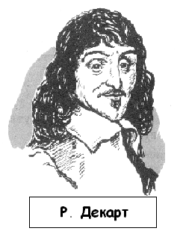
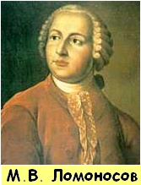
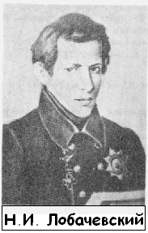
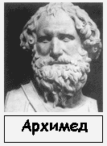
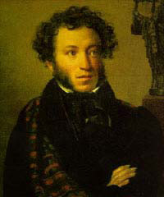
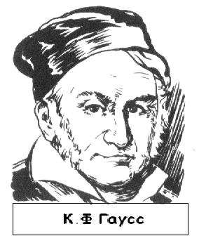
1.Кому принадлежат слова: «Вдохновение нужно в геометрии, как в поэзии»?
Пушкин А.С

Slide 34
А. С. Пушкину.
ПУШКИН Александр Сергеевич (1799 — 1837), поэт, прозаик, драматург, публицист, критик, основоположник новой русской литературы, создатель русского литературного языка.

Slide 35
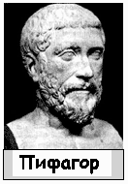
«Математика – царица всех наук, а арифметика – царица математики» Чьи это слова?

Slide 36
Карл Фридрих Гаусс
– «король арифметики»
Карл Гаусс
(1777 – 1855)
Немецкий математик, астроном, физик, геодезист.
Выдающиеся математические способности обнаружил в раннем детстве.
Его многочисленные исследования в области математики оказали серьезное влияние на развитие других наук.

Slide 37
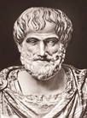
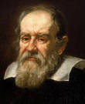
«Дайте мне точку опоры, и я переверну Землю»?
Галилео Галилей
Аристотель

Slide 38
Архимед около 287 до н.э
Древнегреческий математик, механик инженер
Соорудил систему блоков для спуска в воду корабля Египетского царя Птолемея с одним нажатием руки. Этот случай и поступил поводом для его крылатых слов.

Slide 39
Кому из этих людей принадлежат следующие слова: «Математику уже затем учить следует, что она ум в порядок приводит»?

Slide 40
Михаил Васильевич Ломаносов
Научная сфера:естествознание, химия, физика, минералогия, история, филология и др.
Место работы:Академия наук и художеств (c 1747 — Императорская Академия наук и художеств)
Учёное звание:
академик Петербургской АН,
член Академии художеств,
почётный член Стокгольмской и Болонской академий наук

Slide 41
По чьему проекту в 1755 году был организован Московский университет, носящий ныне его имя?

Slide 42
Михаил Васильевич Ломаносов
Научная сфера:естествознание, химия, физика, минералогия, история, филология и др.
Место работы:Академия наук и художеств (c 1747 — Императорская Академия наук и художеств)
Учёное звание:
академик Петербургской АН,
член Академии художеств,
почётный член Стокгольмской и Болонской академий наук

Slide 43
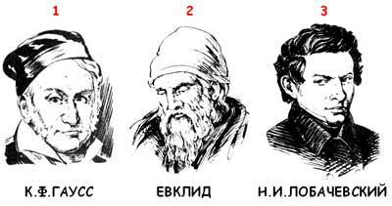
Я думаю, что сначала жил Гаусс, затем Евклид и уже потом Лобачевский. Согласны ли вы с этим утверждением

Slide 44
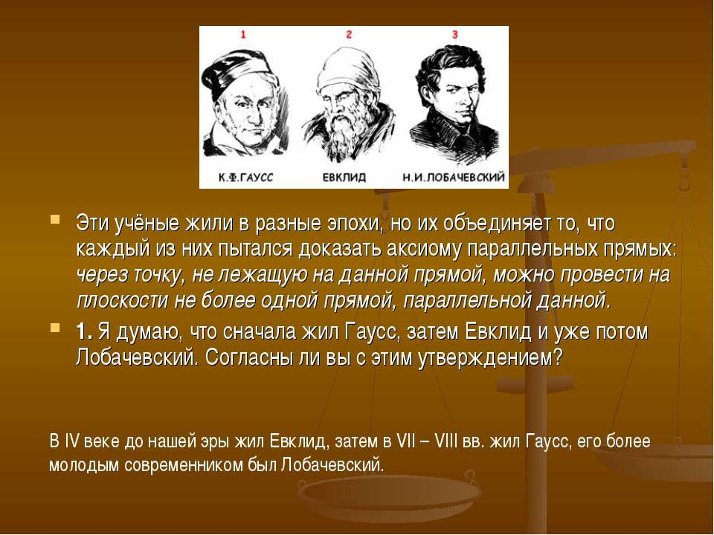

Slide 45

4. Старинные задачи

Slide 46
Старинные задачи 1
Из «Арифметики» Л.Н.Толстого
У двух мужиков 50 овец, а у одного 15. На сколько овец у него меньше против другого?

Slide 47
50-15=35 овец - у первого мужика
35-15=20 овец
ответ - на 20 овец меньше

Slide 48
Старинные задачи 2
Я провел год в деревне, в Москве и в дороге – и притом в Москве в 8 раз более времени, чем в дороге, а в деревне в 8 раз более, чем в Москве. Сколько дней провел я в дороге, в Москве и в деревне?

Slide 49
Если время, проведенное в дороге, составляет 1 часть, то время, проведенное в Москве, составляет 8 частей, а время, проведенное в деревне, составляет 8 • 8 = 64 части.
1) 1 + 8 + 64 = 73 (ч) — приходится на 365 дней;
2) 365 : 73 = 5 (дн.) — приходится на 1 часть (время, проведенное в дороге);
3) 8 • 5 = 40 (дн.) — время, проведенное в Москве;
4) 64 • 5 = 320 (дн.) — время, проведенное в деревне.
Ответ: 5; 40; 320.

Slide 50
Старинные задачи 3
Собака усмотрела в 150 саженях зайца, который пробегал в 2 минуты по 500 сажен, а собака в 5 минут – 1300 сажен. Спрашивается, в какое время собака догонит зайца?

Slide 51
1) 500 : 2 = 250 (сажен/мин) — скорость зайца;
2) 1300 : 5 = 260 (сажен/мин) — скорость собаки;
3) 260 - 250 = 10 (сажен/мин) — скорость сближения;
4) 150 : 10=15 (мин) — через столько собака догонит зайца.
Ответ: 15 мин

Slide 52
Старинные задачи 4
Из «Всеобщей арифметики» И.Ньютона
Некто желает распределить между бедными деньги. Если бы у него было на восемь динаров больше, то он мог бы дать каждому по три, но он раздает лишь по два, и у него еще остается три. Сколько бедных?

Slide 53
Пусть всего было п бедных. Тогда денег, с одной стороны, было (3 • п - 8) динаров, т.к. если бы каждому давали по 3 динара, то не хватило бы 8 динаров. С другой стороны, было (2 • п + 3) динара.
Имеем: 3-п-8 = 2-п + З, п = 11
Следовательно, было 11 бедных. Ответ: 11 бедных.

Slide 54
Старинные задачи 5
Древнекитайская задача.
В клетке сидят фазаны и кролики. У них вместе 35 голов и 94 ноги. Сколько фазанов и сколько кроликов в клетке?

Slide 55
Пусть Х кроликов в клетке, тогда фазанов - 35-х. У фазанов 2(35-х) ног, у кроликов 4х ног. Всего у них 2(35-х)+4х или 94 ноги. Составим и решим уравнение:
2(35-х)+4х=94
70-2х+4х=94
2х=24
х=24:2
х=12
35-12=23
Ответ: в клетке 23 фазана и 12 кроликов.

Slide 56


Slide 57
ФИЗМИНУТКА
Одновременно левой рукой и правой рукой нарисуйте треугольник и квадрат.
Одновременно левой рукой и правой рукой нарисуйте 9 и 6.

Slide 58
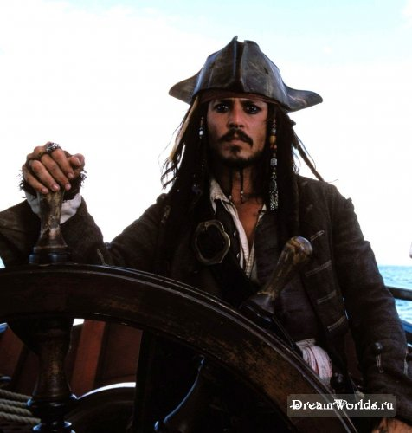
6. Конкурс капитанов
Как песня не может прожить без баяна, так команда не может без капитана!!!!!

Slide 59
1
12
6
7
3
17
25
20
15
4
13
10
5
2
21
14
11
22
19
8
18
23
16
24
9

Slide 60
9
12
6
2
3
17
25
20
15
4
13
18
5
7
21
14
11
22
19
8
10
23
16
24
1

Slide 61

7. ШАРАДЫ

Slide 62
Какая меры длины определяется двумя нотами?
Какие ноты при соединении образуют только часть?
Какая ягода образуется при попадании твёрдых атмосферных осадков в праздничный напиток для взрослых?
Что может вырасти на лице, если в сосновом бору читать хвалебные стихи?
Какое получиться ядовитое вещество, если длиннохвостая грызунья встретит длинношерстного быка?
Какое появляется насекомое, если округлый кусок чего-либо покатится по участку в 100 м2?
Какая собачка получится из 16,38 кг и хвойного дерева?
Какой получится струнный инструмент, если на участке в 100 м2 звучит одна и та же нота?

Slide 63
Какая меры длины определяется двумя нотами?

Slide 64


Slide 65
Какие ноты при соединении образуют только часть?

Slide 66
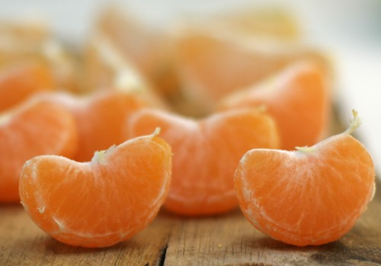

Slide 67
Какая ягода образуется при попадании твёрдых атмосферных осадков в праздничный напиток для взрослых?

Slide 68
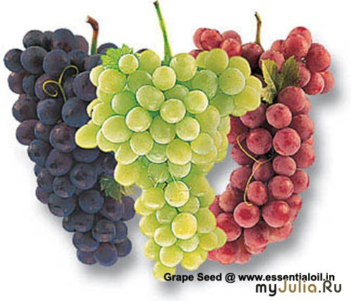

Slide 69
Что может появиться у человека, если в сосновом бору читать хвалебные стихи?

Slide 70
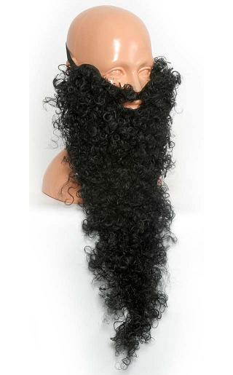

Slide 71
Какое получится ядовитое вещество, если длиннохвостая грызунья встретит длинношерстного быка?

Slide 72
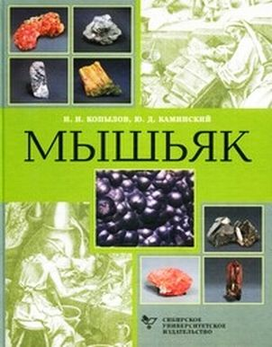

Slide 73
Какое появляется насекомое, если округлый кусок чего-либо покатится по участку в 100 м2?

Slide 74
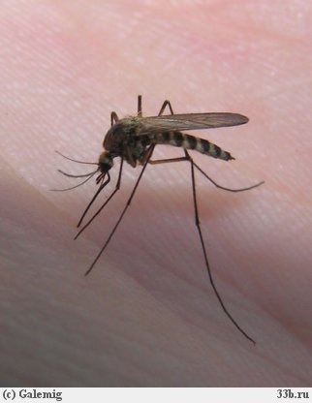

Slide 75
Какая собачка получится из 16,38 кг и хвойного дерева?

Slide 76
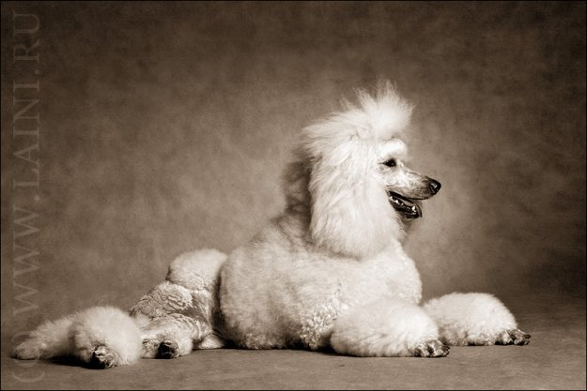

Slide 77
Какой получится струнный инструмент, если на участке в 100 м2 звучит одна и та же нота?

Slide 78
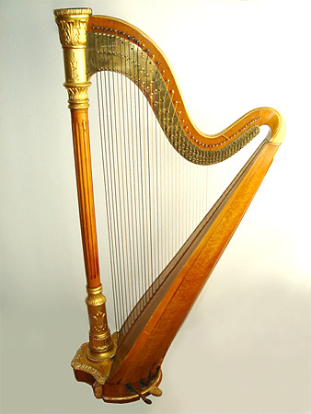

Slide 79
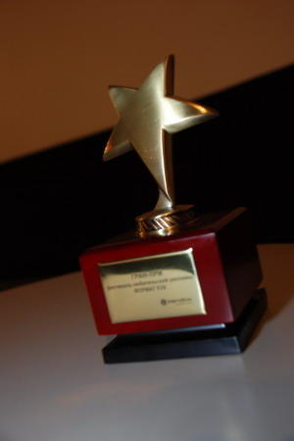
ПОДВЕДЕНИЕ ИТОГОВ

Slide 80
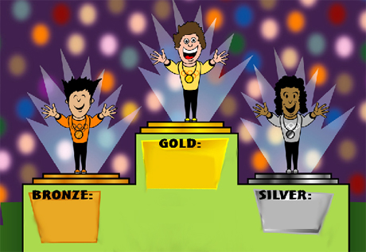
ПОЗДРАВЛЯЕМ ПОБЕДИТЕЛЕЙ!!!

Slide 81
СПАСИБО ЗА ИГРУ !!!

